Slide 1
프로젝트: 기존 모임계좌를 기반으로 한 간편 경매 시스템
HAPI: Hana Auction Platform for I(You)
 | 이름 | 나성주
 | 날짜 | 2020.06.01
 | 버전 | 0.11

Slide 2
01. 개요
프로젝트 주제
현대 사회에서 경매는 마치 부유층의 전유물처럼 인식되어 있다. 경매 대상품이 주로 미술품 및 골동품으로 5천만
원 이상의 고가로 형성되어 있기 때문이다. 그래서 이러한 인식을 개선시킬 ‘간편 경매 시스템’을 모임계좌를 기반으
로 만들고자 한다. 이는 만 원 단위부터 백만 원 단위까지, 고가가 아닌 물품도 경매를 붙일 수 있는 하나의 계좌이자
경매 플랫폼이다.
경매 로직은 다음과 같다.
판매자의 경매 물품 출품 → (판매자)공개입찰/비공개입찰 선택 → 경매 시작 → (은행)모임계좌 개설 → 사람들의
경매 참여 → (경매 참여자)해당 모임계좌로 입찰가 입금 → 입찰 마감 → (은행)최고 입찰가를 입금한 입찰자를
낙찰자로 선정 → (은행)낙찰금액을 제외한 현금 본래 출금했던 입찰자들의 계좌로 반환 → (은행)낙찰자에게 물품
배송 → 배송완료 → (은행)판매자에게 낙찰금액 송금 → 경매 종료 → ((은행)해당 경매 건(모임계좌) DB에 저장)
YYYY년 기준으로 하나금융 그룹의 소매금융의 대출은 30% 이상을 차지 하고 있으나 대출 관련
핀테크 전략 및 정책은 기업 금융 중심으로 추진되고 있다. 이에 대출관련 소매금융의 활성화와
고객의 편의성 증대를 위해 인터넷상에서 대출 가능 여부를 자가 진단하는 전문가 시스템을 개발.
제약사항/가정
1) 개인정보 활용에 동의한 고객에 한해 경매 참여가 가능하다.
2) 오픈뱅킹 기능을 지원하여 하나은행 고객이 아닌 사람도 경매 참여가 가능하다.
3) 경매가 실시간 입금으로 진행되는 만큼 높은 보안수준이 요구된다.
4) 기존 모임계좌 시스템을 활용하여 적은 비용으로도 시스템을 구축할 수 있을 것으로 기대된다.
기등록된 계정과 아이디를 가진 고객에 한정
고객의 신용 데이터는 등록된 재산과 자산으로 한정 3) 신용정보 기관과 연계는 Stub 서버 구축

Slide 3
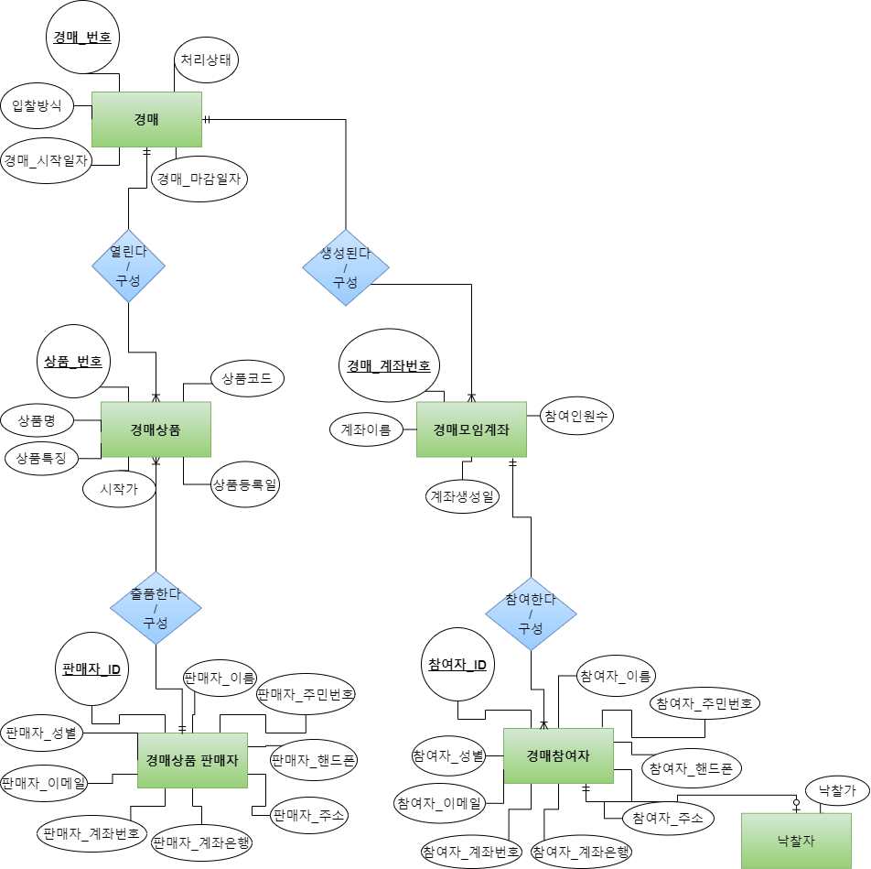
02. 개념적 데이터 모델링
: Entity
: Primary Key
: Key
: Relation

Slide 4
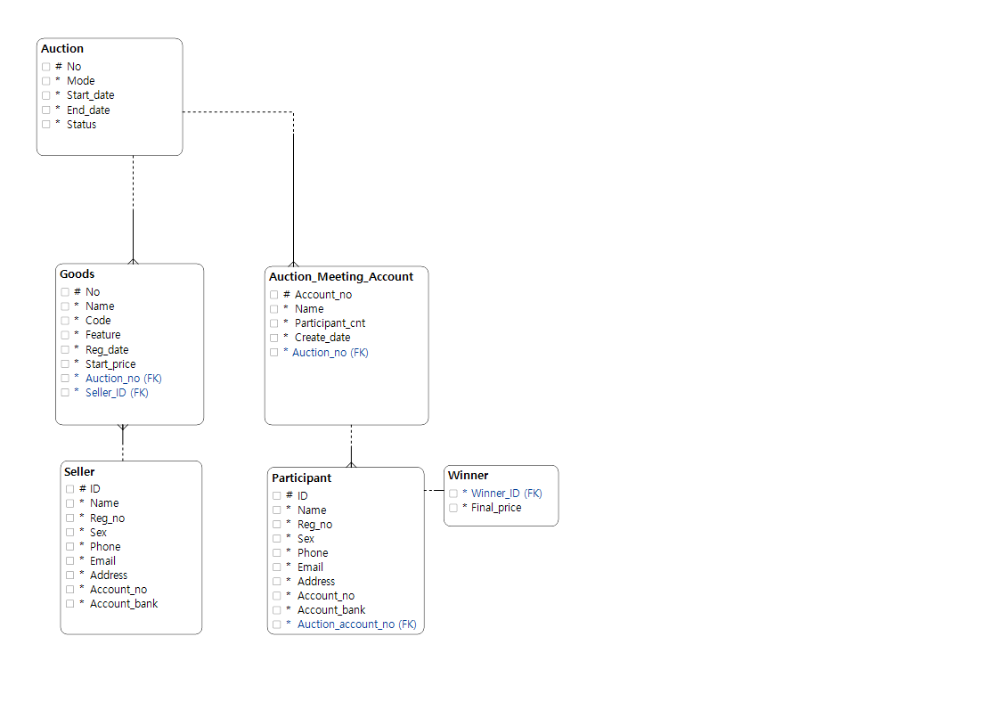
03. 논리적 데이터 모델링
기호 | 의미
# | Primary Key
FK | Foreign Key
* | Not Null Key

Slide 5
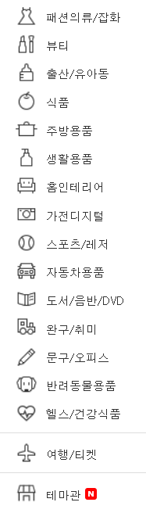
상품코드(코드 엔터티)

Slide 6
감사합니다.

